Slide 1
আজকের
ক্লাশে
সবাইকে
জানাচ্ছি
শুভেচ্ছা
কেমন আছো তোমরা?

Slide 2
পাঠ পরিচিতি
ফিন্যান্স ও ব্যাংকিং
শ্রেণিঃ নবম
অধ্যায়- প্রথম
সময়ঃ ৫০ মিনিট
তারিখঃ ১০/০৮/২০১৯

Slide 3
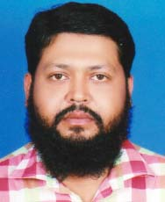
শিক্ষক পরিচিতি
মো. হোসাইন আকন্দ
সহকারি শিক্ষক
জোবায়দা উচ্চ বিদ্যালয়
টাঙ্গাইল সদর।

Slide 4
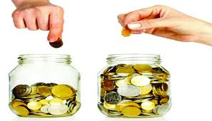
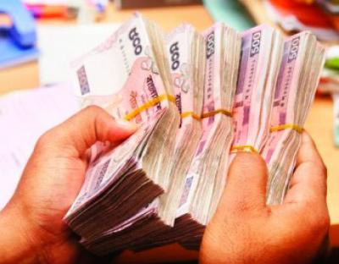
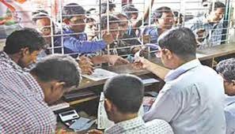
*ছবিগুলো দেখো এবং মনোযোগ সহকারে চিন্তাকর*
অর্থ জমা
নগদ অর্থ
অর্থ উত্তোলন
অর্থ বিনিয়োগ ও মুনাফা বর্ধিত করন

Slide 5
তাহলে আমাদের আজকের পাঠ?
অর্থায়নের নীতিমালা

Slide 6
শিখনফল
এই পাঠ শেষে শিক্ষার্থীরা --------
অর্থায়নের নীতিগুলো কী তা বলতে পারবে।
তারল্য ও মুনাফানী্তির মাঝে ভারসাম্যতার গুরুত্ব চিহ্নিত করতে পারবে।
উপযুক্ততার নীতি বর্ণনা করতে পারবে।
কারবারে বৈচিত্রায়নের মাধ্যমে ঝুঁকি বন্টন প্রক্রিয়া করতে পারবে।

Slide 7
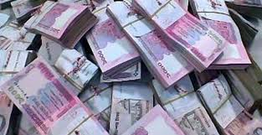
অর্থ সংগ্রহ
অর্থ বিনিয়োগ
অর্থায়ন প্রক্রিয়া

Slide 8
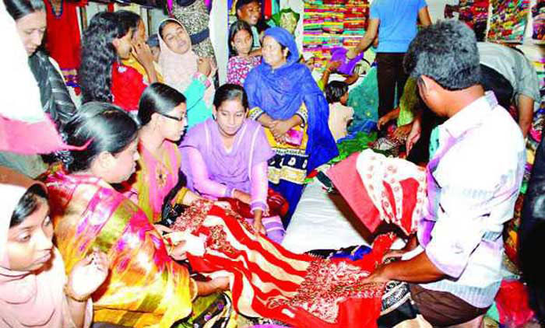
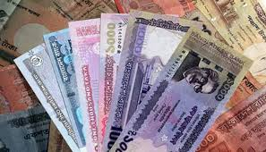
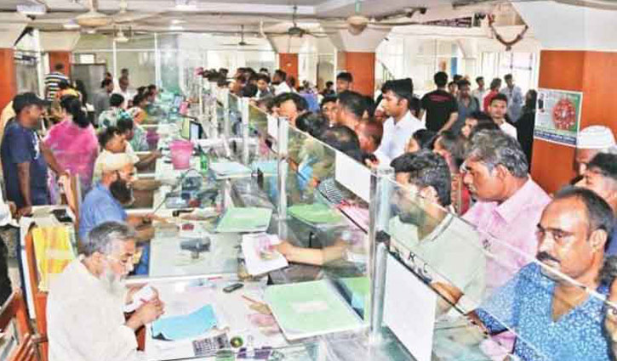
কারবারে বিক্রয় এবং অর্থ প্রাপ্তি
কারবারে বিক্রয় অর্থ ব্যাংকে জমা দেওয়া
বিক্রয়কৃত অর্থ দোকানে রেখে যাওয়া

Slide 9
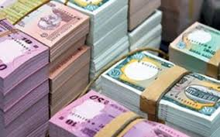
প্রতিষ্ঠানে নগদ অর্থের উপস্থিতিই হলো তারল্য
নগদ অর্থের বিনিয়োগ বৃদ্ধি মুনাফা বৃদ্ধির প্রথম শর্ত
তারল্য ও মুনাফার মাঝে সর্ম্পক
তারল্য হ্রাস
বিনিয়োগ বৃদ্ধির মানে মুনাফা বৃদ্ধির
চক্র
তারল্য বৃদ্ধির
বিনিয়োগ হ্রাস মানে মুনাফা হ্রাস

Slide 10
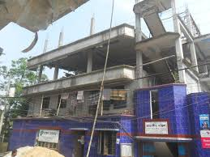
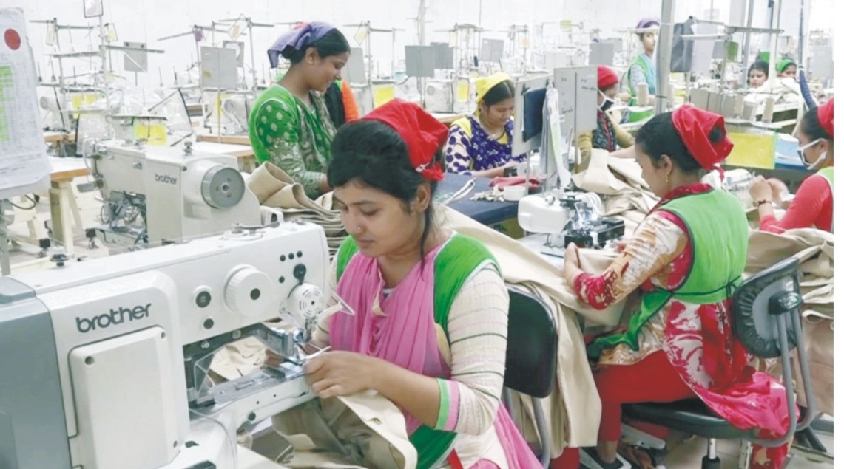
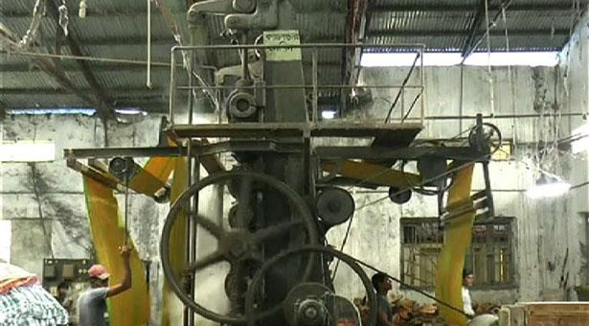
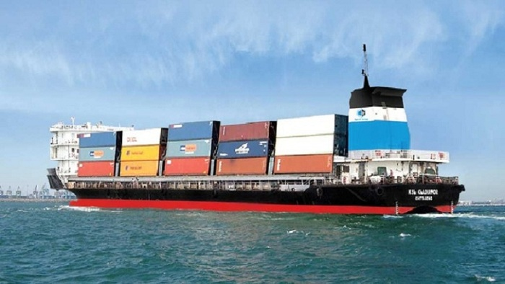
শ্রমিকের মজুরি প্রসান
দালানকোঠা নির্মান
স্থায়ী মুলধন
চলতি মুলধন
কলকজ্বা ক্রয়
কাঁচামাল ক্রয়
স্থায়ী মুলধন
চলতি মুলধন

Slide 11
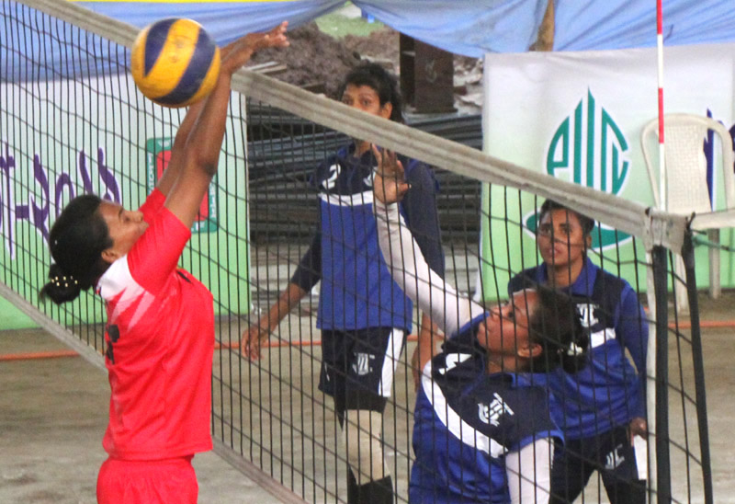
বল ও নেট
বল ও হাত
স্বল্প মেয়াদী তহবিল
দীর্ঘ মেয়াদী তহবিল
চলতি মুলধন
স্থায়ী মুলধন

Slide 12
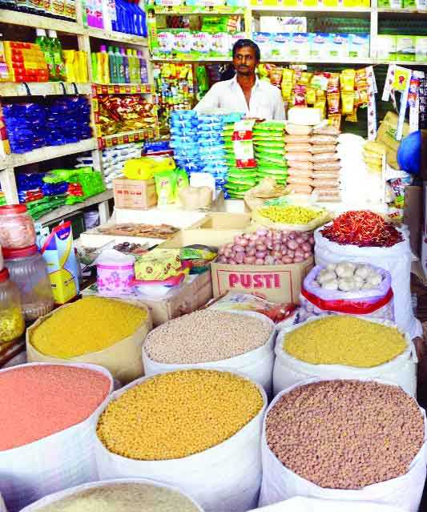
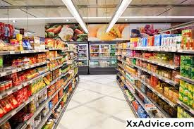
ঝুঁকি
নিয়ন্ত্রনযোগ্য ঝুঁকি
অনিয়ন্ত্রনযোগ্য ঝুঁকি
একক পণ্য বিক্রয়স্থল
পণ্য বৈচিত্রময় বিক্রয়স্থল

Slide 13
বৈচিত্রায়নের মাধ্যমে ঝুঁকি নির্মল নয়, ঝুঁকি বন্টন করা যায় না।

Slide 14
বানিজ্যিক ব্যাংকে জমাধান
বন্ড বিনিয়োগ
বৈচিত্রপূর্ণ বিনিয়োগ
সাধারন শেয়ারের বিনিয়োগ
সরকারি সিক্যুরিটিজে বিনিয়োগ

Slide 15
দলীয় কাজ
ক দল
তারল্য ও মুনাফানীতির মাঝে কীভাবে ভারসাম্য রক্ষা করা যায়?
খ দল
কারবারে বৈচিত্রায়নের মাধ্যমে কীভাবে ঝুঁকি বন্টন করা যায়?

Slide 16
মূল্যায়ন
* চলতি মুলধন কাকে বলে?
* স্থায়ী মুলধনের কয়েকটি উদাহরণ দাও।
* মুনাফা নীতি কী?
* ঝুঁকি কাকে বলে?

Slide 17
বাড়ির কাজ
কারবারে বৈচিত্রায়নের মাধ্যমে ঝুঁকি বন্টন প্রক্রিয়া করতে পারবে।

Slide 18
মনোযোগ সহকারে ক্লাশ করার
জন্য সবাইকে ধন্যবাদ
তোমাদের দীর্ঘায়ু কামনা করে আজকের মত বিদায়।
সবাই ভাল থেকে।

